Slide 1

청주대성고등학교 후관 CCTV 구성도
엘리
베이터
중앙계단
교직원화장실
5층
서쪽계단
5 층 복 도
동쪽계단
전산실
컴퓨터실
영어교과교실2
영어교과교실3
기술실
과학 1실
과학준비실
과학연구실
과학 2실
진로활동실
엘리
베이터
중앙계단
교직원화장실
4층
서쪽계단
4 층 복 도
동쪽계단
대성정독실3
대성정독실1
대성정독실1
3-1
3-2
3-3
3-4
3-5
3학년연구실
사감실
엘리
베이터
중앙계단
교직원화장실
3층
서쪽계단
3 층 복 도
동쪽계단
2-1
2-2
2-3
2-4
2-5
3-6
3-7
3-8
3-9
3-10
엘리
베이터
중앙계단
교직원화장실
2층
서쪽계단
2층 복 도
동쪽계단
교무실
1-9
2-6
2-7
2-8
2-9
평가실
남교사
휴게실
방송실
여교사
휴게실
엘리
베이터
중앙계단
교직원화장실
1층
서쪽계단
동쪽계단
1 층 복 도
출입문
1-1
1-2
1-3
1-4
중앙현관
1-5
1-6
1-7
1-8
출입문
범례 :
교체
신규
기존

Slide 2
청주대성고등학교 본관 CCTV 구성도
 | 구본관
 |  |  |  |  |  |  | 숙직실
 | 계단 | Wee 클레스 |  | 음악실 | 미술실 | 공용교과실 및 동편복도 |  | 계단 | 수학교과실1 및 서편복도 | 수학연구실 | 수학교과실2 |  | 수학교과실3 | 계단 |  |  |  |  | 특별교실
 |  | 미술교구 |  |  |  |  |  |  |  |  |  |  |  |  |  |  |  |  | 도서실 | 계단
 | 계단 | 동창회 사무실 | 보건실 |  | 행정실 | 중앙현관 |  | 계단 | 등사실 | 교장실 |  | 역사기념실 |  | 계단 |  | 석우학사 |  |  | 가사실 | 계단
 |  |  |  |  |  | 조회대
2층
1층
범례 :
교체
신규
기존

Slide 3
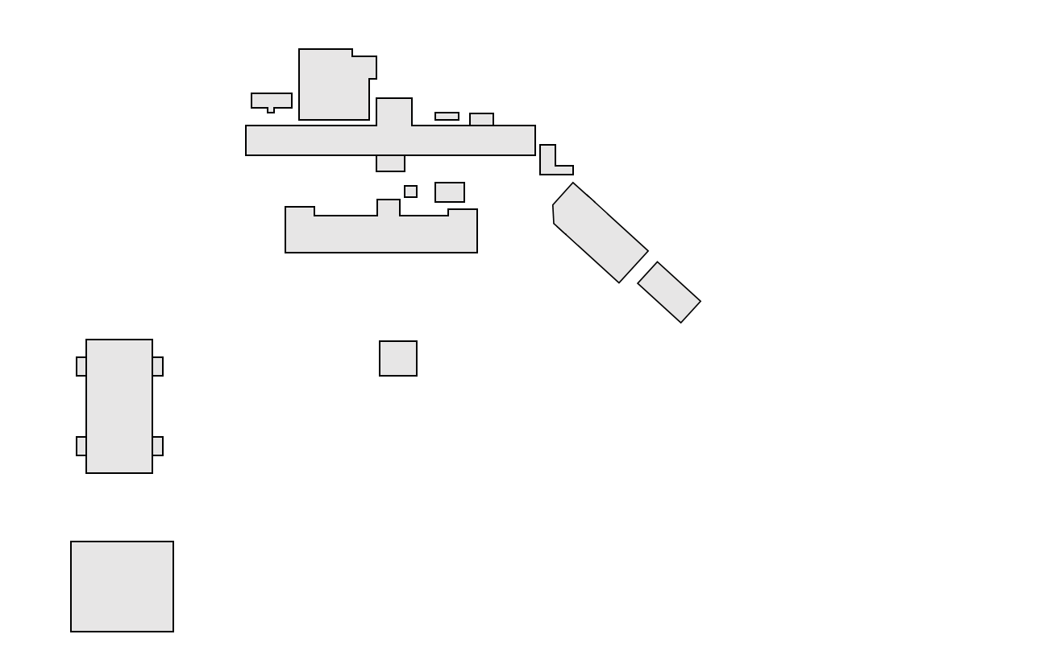
청주대성고등학교 외각 CCTV 구성도
식당동
교사동
파고라
식당 내부CCTV
교사(행정)동
기숙사
교사동
운동장
조회대
대성고
다목적교실
주차장
범례 :
교체
신규
기존

